Slide 1

주차장 탐색 앱
201701755성주원,201701802황종환, 201901386이영림

Slide 2
목차
주제 선정, 선정 이유 및 기대효과
요구사항 분석
개념적 설계
논리적 설계
물리적 설계
구현(SQL)
UI구성 및 흐름과 함께 앱기능
마무리

Slide 3
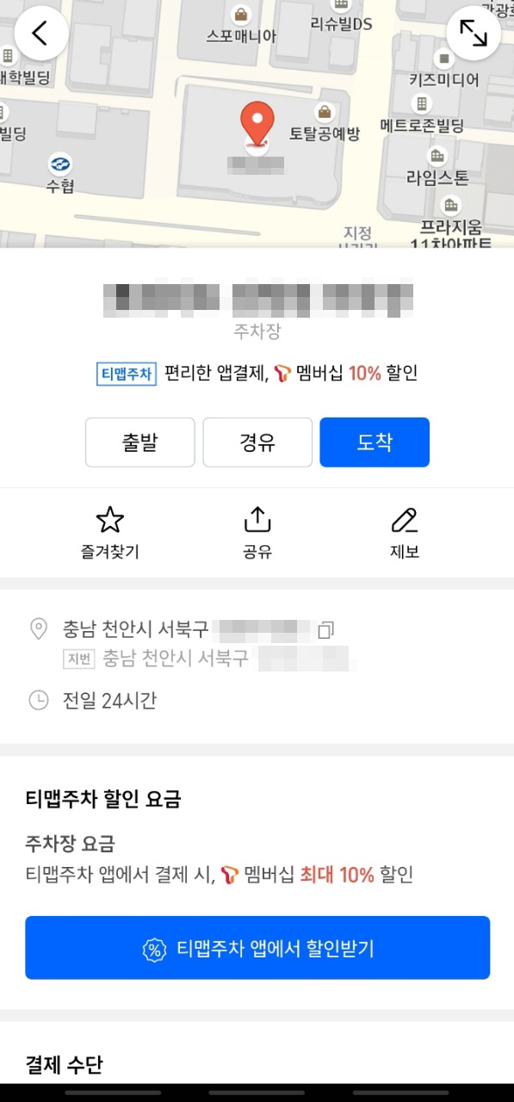
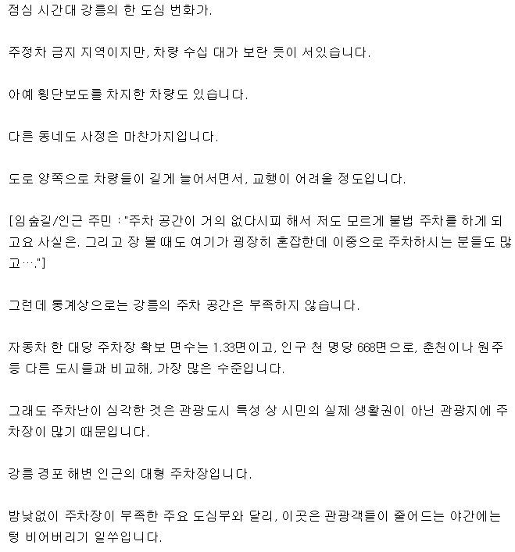


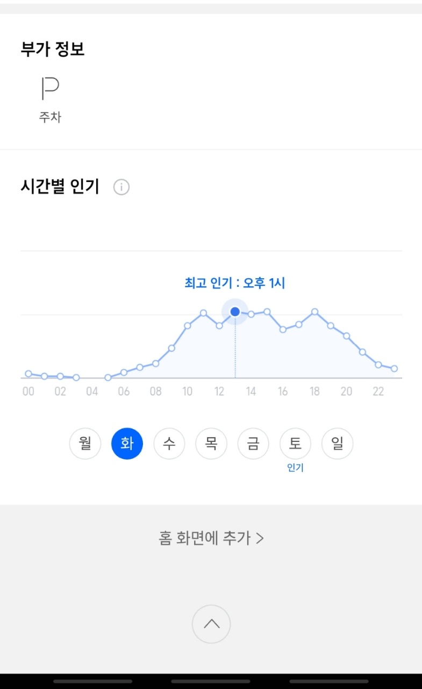
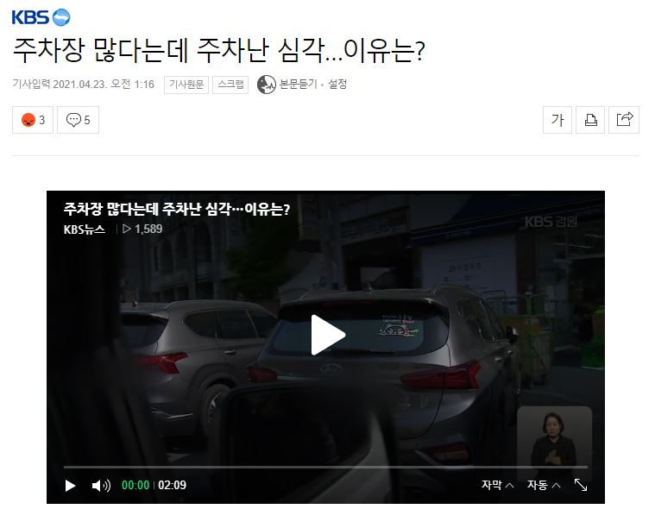
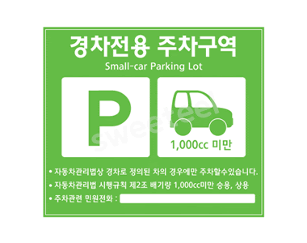

Slide 4
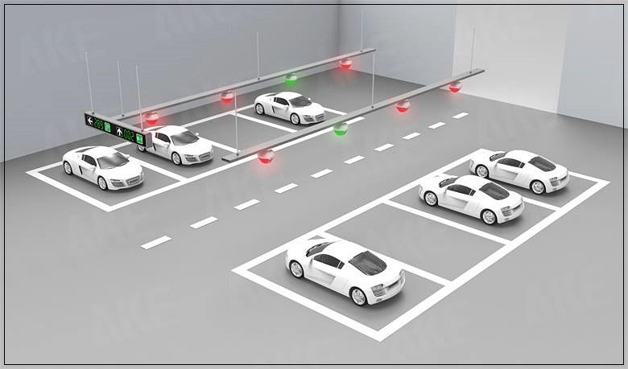



Slide 5
요구사항 분석
어플 회원 가입을 하려면 이름, 닉네임, 전화번호, 차 종류, 차량번호를 입력해야 한다.
회원가입을 하려는 사용자가 장애인 또는 임산부 해당여부를 확인해야 한다.
회원 가입하는 사용자에게 사용자번호를 부여하고 회원은 사용자번호로 식별한다.
주차장에 대한 주차장번호, 이름, 주소, 요금, 주차장자리 정보를 유지해야 한다.
주차장은 주차장번호로 식별한다.
하나의 주차장은 여러 개의 주차공간을 보유한다.
사용자가 주차장을 이용하기 시작하면 이용에 대한 사용료와 주차장자리에 대한 정보를 유지해야 한다.
주차장자리 하나는 한 명의 사용자만 이용할 수 있다.
주차장자리는 공간번호로 식별한다.
주차장 이용 여부는 카드 인식으로 식별한다.
주차장 기준으로 주변에 있는 부가시설에 대한 정보를 제공한다.

Slide 6
사용자
주차장
부가시설
사용자 번호(PK)
사용자 이름
닉네임
아이디
비밀번호
전화번호
차종류
차량번호
특이사항
예약
사용시간
현재사용료
사용주차장
(주차장이름_주차장)
주차장번호(PK)
주차장이름
주차장주소
평일요금
주말요금
전체공간
현재이용가능공간
부가시설번호(PK)
부가시설이름
시설분류
소속주차장번호
(주차장번호_주차장)
주차공간
사용료
카드
공간번호(PK)
소속주차장번호
(주차장번호_주차장)
(PK)
사용자번호(PK)
사용료
소속주차장번호
(주차장번호_주차장)
사용자 식별번호
(사용자번호_사용자)
사용자번호(PK)
카드번호
사용자 식별번호
(사용자번호_사용자)

Slide 7
사용자
번호
공간번호
소속
주차장
번호
사용자
번호
사용자
식별번호
사용자
이름
닉네임
카드
주차
공간
주차장
번호
아이디
1
n
소속
주차장
주소
비밀번호
등록
주차장 이름
전화번호
1
1
사용자
1
이용
1
주차장
평일
요금
차종류
1
1
1
주말
요금
차량번호
구분
추천
전체
공간
특이사항
계산
사용료
n
1
현재
이용가능
공간
1
부가
시설
예약
(유/무)
사용시간
사용자
번호
사용료
소속
주차장
번호
사용자
식별번호
현재
사용료
사용
주차장
부가시설
번호
부가시설
이름
시설분류
소속
주차장
번호

Slide 8
사용자 번호 | 사용자 이름 | 닉네임 | 아이디 | 비밀 번호 | 전화번호 | 차종류 | 차량 번호 | 특이 사항 | 예약 | 사용 시간 | 현재 사용료 | 사용 주차장 (주차장이름_주차장)
INT (20) | VAR CHAR (20) | VAR CHAR (20) | VAR CHAR (20) | VAR CHAR (50) | INT | VAR CHAR (20) | VAR CHAR (20) | VAR CHAR (50) | VAR CAHR (10) | TIME | INT | VAR CHAR (20)
사용자
주차장 번호 | 주차장 주소 | 주차장 이름 | 평일 요금 | 주말 요금 | 전체 공간 | 현재 이용 가능 공간
INT | VAR CHAR (100) | VAR CHAR (20) | INT | INT | INT | INT
주차장
부가 시설 번호 | 부가 시설 이름 | 시설 분류 | 소속 주차장 번호 (주차장번호_주차장)
INT | VAR CHAR (20) | VAR CHAR (10) | INT
부가
시설

Slide 9
공간 번호 | 소속 주차장 번호 (주차장번호 _주차장)
INT | INT
주차
공간
사용자 번호 | 사용료 | 소속 주차장 번호 (주차장번호 _주차장) | 사용자 식별번호 (사용자번호 _사용자)
INT | INT | INT | INT
사용료
사용자 번호 | 카드번호 | 사용자 식별번호 (사용자번호 _사용자)
INT | VAR CAHR (20) | INT
카드

Slide 10
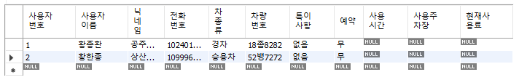
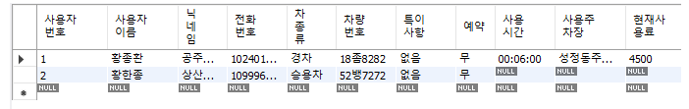
create table 사용자 (
사용자번호 int not null,
사용자이름 varchar(20) not null,
닉네임 varchar(20) not null,
아이디 varchar(20) not null,
비밀번호 varchar(50) not null,
전화번호 int not null,
차종류 varchar(10) not null,
차량번호 varchar(20) not null,
특이사항 varchar(10) default '없음',
예약 varchar(10) default '무',
사용시간 time,
현재사용료 int,
사용주차장 varchar(20),
primary key(사용자번호),
foreign key(사용주차장) references 주차장(주차장이름)
);
주차장 이용 X
주차장 이용 O
+ alter table 사용자 add foreign key(현재사용료) references 사용료(사용료)

Slide 11
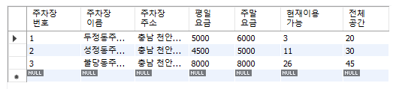
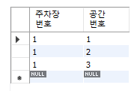
create table 주차장 (
주차장번호 int not null,
주차장주소 varchar(100) not null,
주차장이름 varchar(20) not null,
평일요금 int not null,
주말요금 int not null,
전체공간 int not null,
현재이용가능공간 int not null,
primary key(주차장번호)
);
create table 주차공간 (
공간번호 int not null,
소속주차장번호 int not null,
primary key(공간번호),
foreign key(소속주차장번호) references 주차장(주차장번호)
);

Slide 12
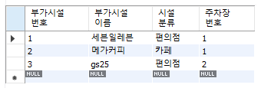
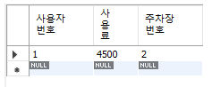
create table 부가시설 (
부가시설번호 int not null,
부가시설이름 varchar(20) not null,
시설분류 varchar(20) not null,
주차장번호 int not null,
primary key(부가시설번호),
foreign key(t소속주차장번호) references 주차장(주차장번호)
);
create table 사용료 (
사용자번호 int not null,
사용료 int not null,
소속주차장번호 int not null,
사용자 식별번호 int not null,
primary key(사용자 식별번호),
foreign key(소속주차장번호) references 주차장(주차장번호),
foreign key(사용자 식별번호) references 사용자(사용자번호)
);

Slide 13
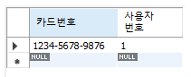
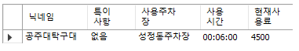
create table 카드 (
사용자번호 int not null,
카드번호 varchar(20) not null,
사용자식별번호 int not null,
primary key(사용자번호),
foreign key(사용자식별번호) references 사용자(사용자번호)
);
앱 사용 시 사용자 화면에 표시되는 데이터

Slide 14
1
2
회원가입
앱이름
이름
닉네임
아이디
전화번호
비번
차종류
시작
차량번호
회원가입
특이사항
확인

Slide 15
3
4
지도api
지도api
현재위치
주차장사진
주소
16/20
보기
주차장사진
주소
시/도
16/20
보기
시/군/구
읍/면/동
주차장사진
주소
보기
16/20
보기

Slide 16

5
6
주차장사진
주소
닉네임
16/20
특이사항
평일:
00주차장 00번
사용중
주말:
주변 부가시설 살펴보기
현재까지 사용시간(실시간)
사용료계산
예약하기
현재까지 사용료
네비게이션 연결

Slide 17
7
8
네비게이션
주차장사진
주소
16/20
보기
부가시설
사진
주소
현재위치에서 거리
주차장에서
거리
부가시설
사진
주소
현재위치에서 거리
주차장에서
거리
부가시설
사진
주소
현재위치에서 거리
주차장에서
거리

Slide 18
9
10
닉네임
주차장사진
주소
16/20
보기
특이사항
0000년00월00일
~
0000년00월00일
0000년00월00일
~
0000년00월00일
00시~00시or00시간
00시~00시or00시간
00번
예상사용료
계산결과
예약

Slide 19
감사합니다

